Slide 1


ค่ายทักษะคอมพิวเตอร์
MYSQL/PHP
คณะวิทยาศาสตร์และศิลปศาสตร์
มหาวิทยาลัยบูรพา วิทยาเขตจันทบุรี
ครั้งที่ 16 วันที่ 19-20 สิงหาคม 2560 ณ โรงเรียนเบญจมานุสรณ์ จันทบุรี

Slide 2

เนื้อหาบรรยาย
ความรู้เบื้องต้นเกี่ยวกับโปรแกรม Sublime
หน้า 2

Slide 3
การติดตั้งโปรแกรม
หน้า 3

Slide 4
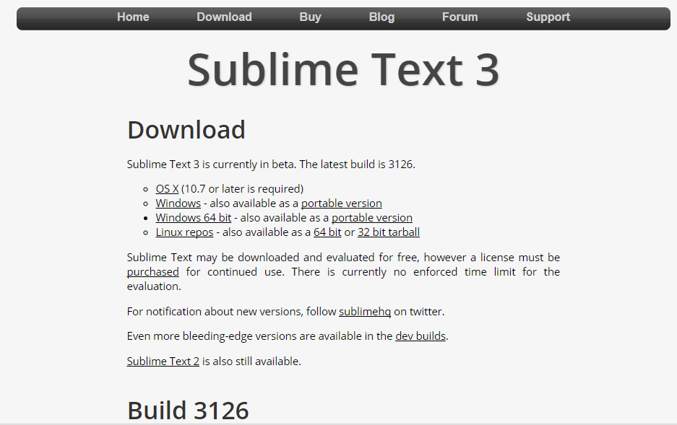
เข้าไปที่ https://www.sublimetext.com/3
หน้า 4

Slide 5
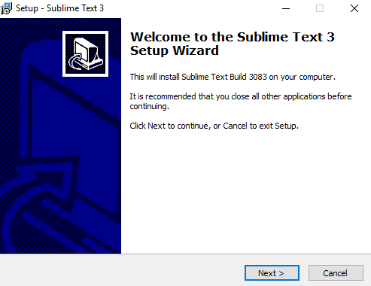
คลิก
หน้า 5

Slide 6
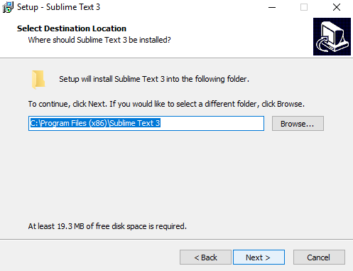
คลิก
หน้า 6

Slide 7
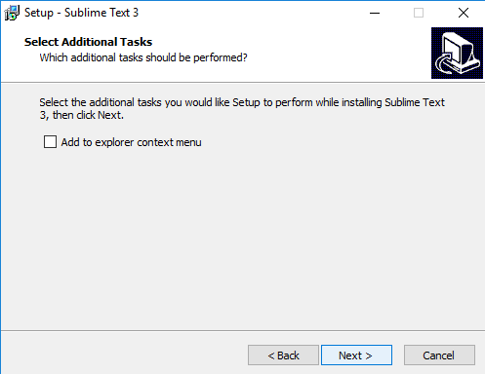
คลิก
หน้า 7

Slide 8
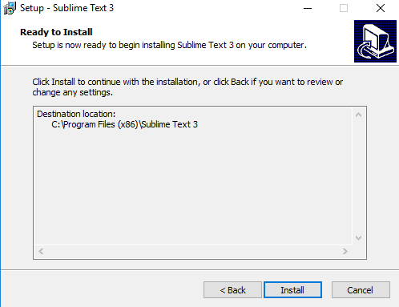
คลิก
หน้า 8

Slide 9
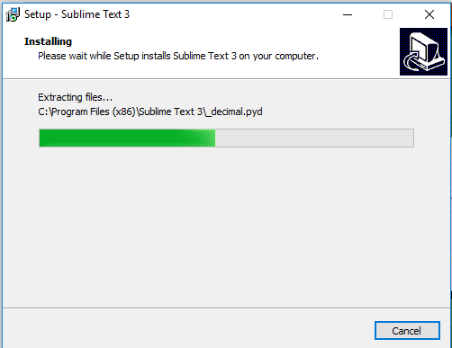
หน้า 9

Slide 10
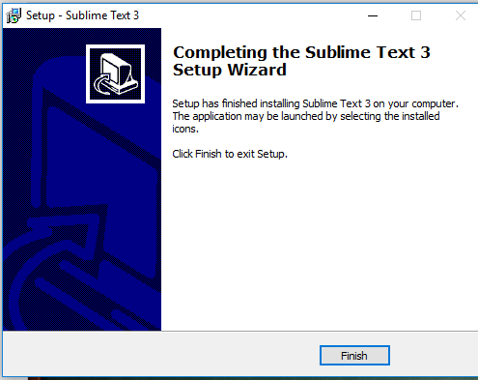
คลิก
หน้า 10

Slide 11
คำถาม ?

